Slide 1
Stendhal
Hebdo

Slide 2
semaine du 14 au 18 janvier 2019
lundi 14 janvier:
Intra Muros: Aula Magna: L’Association Stampo Anti Mafioso-Milano, Rencontrera les élèves de 1ères
de 9h00 à 11h00 et les Term de 14h00 à 16h00.
M.Mattia Maestri représentera l’Association.
Réf. Mme Dupuch. La rencontre est ouverte à tous.
Primaire: Accueil de deux enseignants de l’ESPE de Rouen en Mat du 14/01 au 08/02 2019
STAGE aefe: Éduquer aux média et à l’information, Du 14 au 16 janvier, Enseignants du C2,C3
mardi 15 janvier:
Sortie: 1ères et term Commémoration de La Shoah, témoignage de Mme Segre, au théâtre Arcimboldi,
Réf: Mme Perquin.

Slide 3
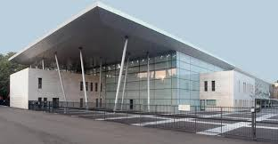
semaine du 14 au 18 janvier 2019
mercredi 16 janvier:
Intra Muros: Salle 103: De la CM1 à La Seconde Tournoi Ambassadeurs en herbe
l’après-midi de 13h00 à 16h00.
jeudi 17 janvier:
Intra Muros: Aula Magna: Brevet blanc 17 et 18 janvier.
Cuisine: Menu régional. La Toscane à l’honneur
vendredi 18 janvier:
Intra Muros: Aula Magna: Brevet blanc, Épreuves du dernier jour.

Slide 4
Le POURSUIT LE PROJET APPARTENANCE ET SOLIDARITÉ.
Des SWEAT “Stendhal” à capuche en noir et en blanc de XS à XL
sont en vente à partir du lundi 17 décembre à 25.00€.
Les bénéfices seront reversés à l’Association
“En route vers le Népal, de l’aide pour les enfants en place”
Idée et projet d’une ancienne Stendhalienne.

Slide 5
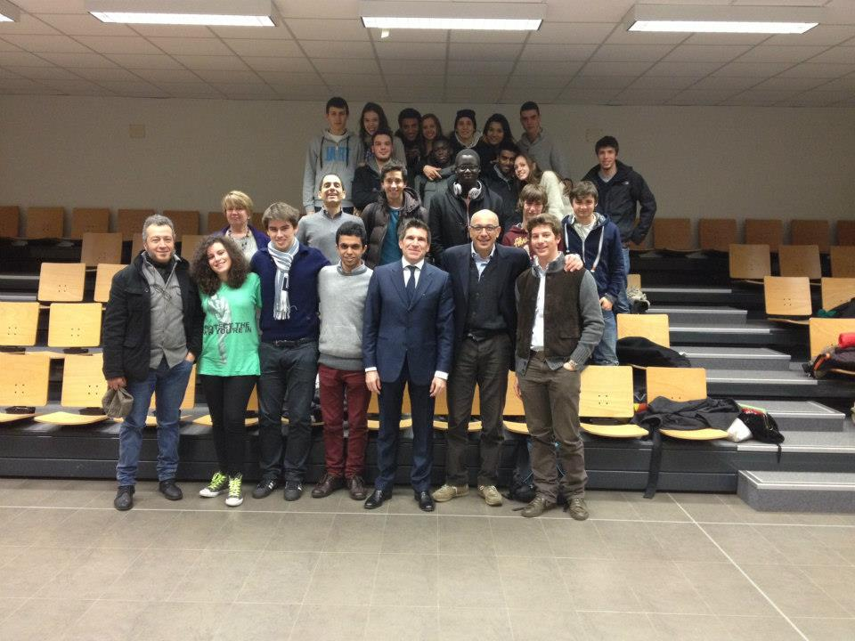
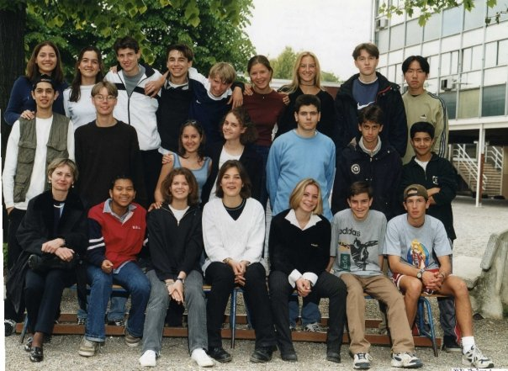
Info
Avez vous des Anciens dans votre famille?
contact: anciensstendhal.milan@gmail.com
Vous aussi vous serez ”Ancien” de Stendhal un jour.
Photo d’archive.
Reconnaissez- vous ces Anciens…
L’année et la série?? Que sont-ils devenus?

Slide 6
Règlement :
Réalisez un court-métrage de 1min30s qui vante l’intérêt du journal numérique :
Ce film doit être humoristique et/ou parodique.
Ce film doit être réalisé avec un téléphone portable tenu horizontalement.
Le meilleur spot sera publié sur la page d'accueil du journal numérique.
Pour toute information adressez-vous à Mme Piras au CDI

